Slide 1
Analisis Lingkungan
By
Ahmad Irfandi, SKM., MKM

Slide 2
Latar Belakang
Organisasi hidup tidak berada pada lingkungan kosong, tetapi pada kondisi lingkungan yang selalu berubah-ubah, tidak stabil.
Kondisi lingkungan mempengaruhi perjalanan organisasi mencapai tujuan jangka panjang.
Pimpinan organisasi perlu memperhitungkan berbagai faktor lingkungan untuk menentukan strategi organisasi mencapai tujuan.

Slide 3
Lanjutan slide 3
Lingkungan organisasi:
Lingkungan eksternal (di luar organisasi). Lingkungan internal (di dalam organisasi)
Sebelum memilih strategi mencapai tujuan jangka panjang perlu melakukan analisis lingkungan.

Slide 4
Analisis Lingkungan

Slide 5
Tujuan Analisis
Mengidentifikasi:
–situasi organisasi sekarang dan masa depan (future)
–faktor lingkungan yang mempengaruhi organisasi mencapai tujuan
–faktor lingkungan eksternal & internal, baik positif maupun negatif

Slide 6
Lanjutan slide 6
Memperoleh informasi:
–kekuatan dan kelemahan internal (S+W)
–peluang dan ancaman ekternal (O+T)
–Isu strategis, sebab, dan prioritas
–posisi organisasi

Slide 7
Faktor Lingkungan Eksternal
Politik: Proses pemerintah pusat, propinsi, kabupaten, lokal, kekuatan mempengaruhi organisasi. Misal, Undang-undang,PP, kebijakan, tax, dan peraturan,dll
Ekonomi: Dinamika pasar, sumber daya,biaya, uang, kondisi ekonomi, mempengaruhi daya beli,customer, perilaku pesaing,dan peluang organisasi.

Slide 8
Lanjutan slide 8
Sosial:Pola budaya, nilai, gaya hidup, perilaku, dan etnik mempengaruhi org.
Teknologi: Kemajuan teknologi yang mempengaruhi kemampuan organisasi termasuk alat komunikasi, komputer, transporasi, dll.

Slide 9
Faktor Lingkungan Internal
.
Sumber daya tenaga: kualitas, kuantitas
Struktur organisasi: tugas dan tanggung jawab, job deskripsi
Sumber daya fisik: bangunan, gedung, sarana dan prasarana

Slide 10
lanjutan slide 10
Sumber daya keuangan: APBN, APBD, hibah.
Lessons learned, kinerja, dan strategi/program
( HILL&Jones 1898)

Slide 11
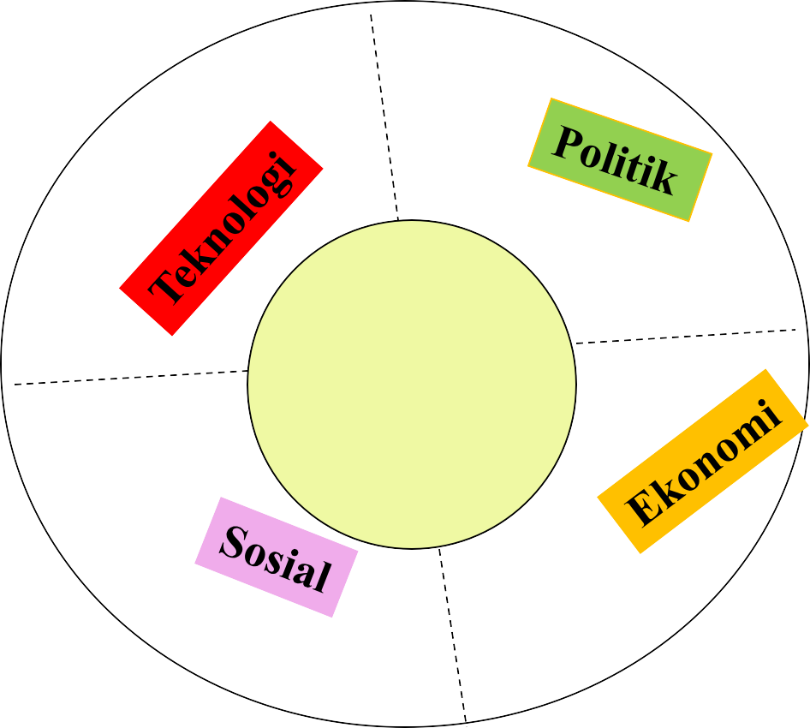
Lingkungan Organisasi
Faktor Lingkungan Eskternal
Politik
Ekonomi
Sosial
Teknologi
Organisasi: SDM
Struktur Sarana fisik Keuangan Dll.
Faktor Lingkungan Internal
Sumber daya manusia
Struktur organisasi
Sumber daya fisik
Sumber daya keuangan
Kinerja
Program
dll ( HILL&Jones 1898)

Slide 12
Metode Analisis

Slide 13
Metode Analisis
Environmental scanning
Pasif: mencari informasi tidak sistematis membaca koran, jurnal, dll
Aktif: mencari informasi sistimatis, proaktif membaca jurnal, koran, faktor PEST

Slide 14
Lanjutan slide 14
Environmental monitoring
–Mengikuti dengan scanning
–Setiap faktor diduga potensi berdampak di monitor
–Memperoleh data waktu lalu dan masa depan
–Memakai indikator trend untuk mencari informasi

Slide 15
Lanjutan slide 15
Forecasting
Arahan masa depan terjadi 10 th mendatang
Trend dilihat cara memperhitungkan dengan penilaian dan perhitungan regressi

Slide 16
Lanjutan slide 16
Scenario as forecasting tool
Kalau mau menentukan masa depan harus punya visi
Masa depan tidak pasti (uncertainty)
Ada metode untuk prediksi
Analisis SWOT (Gambar)

